Slide 1
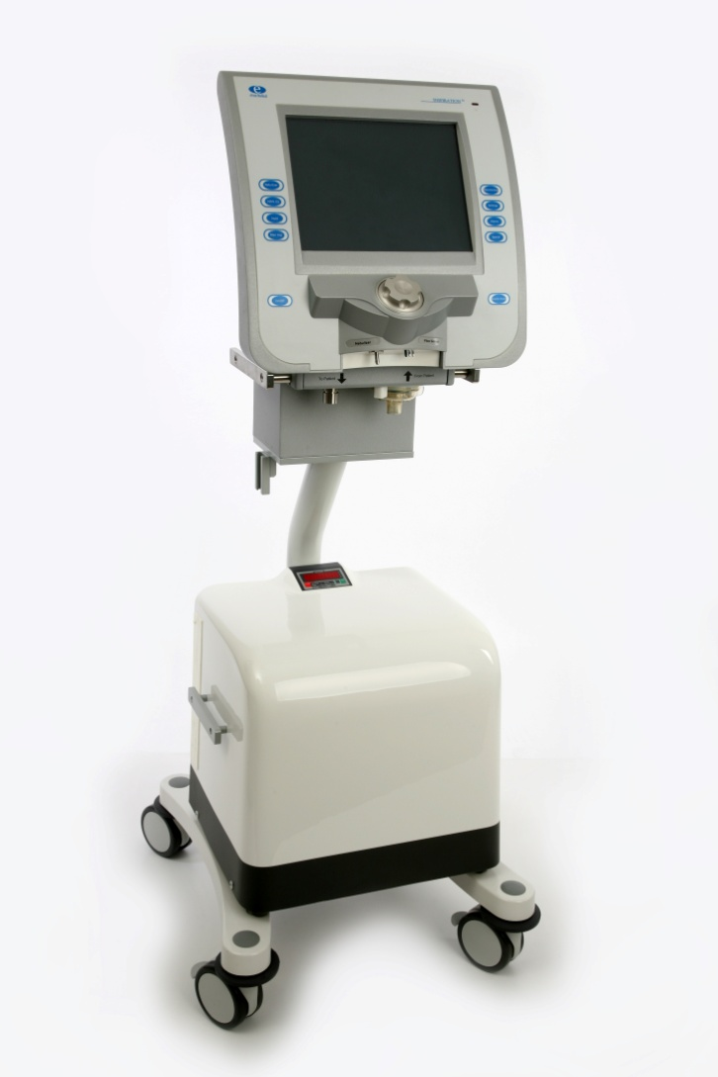
Графическая топика режимов Ивл
Ординатор кафедры анестезиологии-реаниматологии ГБОУ ВПО ЧГМА Купцов А. В.

Slide 2
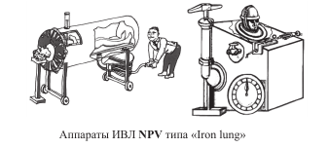
NPV (negative pressure ventilation
NPV аппараты ИВЛ, создающие отрицательное давление вокруг
грудной клетки пациента для обеспечения вдоха.

Slide 3
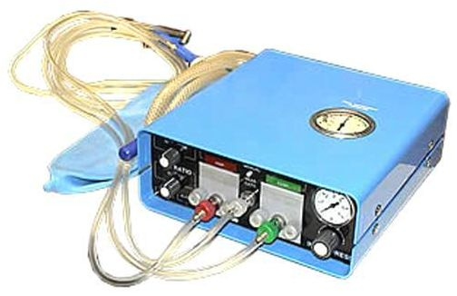
HFV аппараты ИВЛ, вдувающие воздух в легкие с частотой более 60 циклов в минуту.
Высокочастотная ИВЛ в
природе используется хищниками, ко-
торые не умеют потеть, например, со-
баками. При этом типе дыхания объем
одного вдоха меньше мёртвого про-
странства. Этот тип дыхания по-анг-
лийски называется panting.

Slide 4
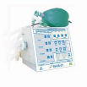
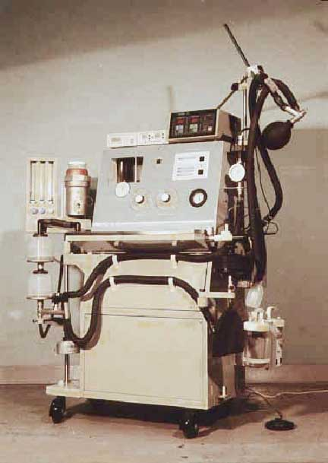
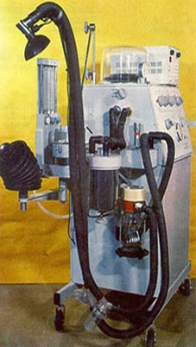
PPV аппараты ИВЛ, вдувающие воздух в легкие с частотой не более 60 циклов в минуту.

Slide 5
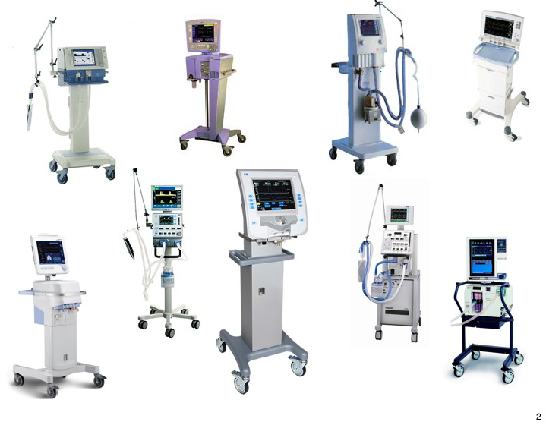

Slide 6
Зачем нужны новые режимы ИВЛ?
1.Сохранить активность дыхательной мускулатуры
2.Снизить уровень седации
3.Предотвратить «конфликт» пациента с аппаратом
4.Облегчить и ускорить прекращение респираторной поддержки.
5.Улучшить результаты лечения

Slide 7
Режимы ИВЛ. Их много!!!!
Режимы принудительной вентиляции 1. «Controlled mandatory ventilation» («CMV») 2. «Continuous mechanical ventilation» 3. «Controlled mechanical ventilation» 4. «Control mode» 5. «Continuous mandatory ventilation + assist» 6. «Assist control» («AC») 7. «Assist/control» («A/C») 8. «Assist-control ventilation» («ACV») («A-C») 9. «Assisted mechanical ventilation» («AMV») 10. «Assisted controled mechanical ventilation» 11. «Assist control mechanical ventilation» 12. «Volume controlled ventilation» («VCV») 13. «Volume control» («VC») 14. «Volume control assist control» • 15. «Volume cycled assist control» • 16. «Ventilation + patient trigger» • 17. «Assist/control +pressure control» • 18. «Pressure controlled ventilation» («PCV») • 19. «Pressure controlled ventilation + assist» • 20. «Pressure control» («PC») • 21. «Pressure control assist control» • 22. «Time cycled assist control» • 23 .«Intermittent positive pressure ventilation» «PCV» • 24. «Pressure-regulated volume control» «PRVC» Режимы спонтанной ИВЛ 1. «Pressure cycled ventilation» 2. «Constant positive airway pressure» «СРАР» 3. «Positive end-expiratory pressure» («PEEP»). 4. «End-expiratory pressure» («EEP»). 5. «Expiratory positive airway pressure» («EPAP»). 6. «Continuous distending pressure» («CDP»). 7. «Continuous positive pressure breathing» («CPPB») 8. «Pressure support ventilation» «PSV» 9. «Inspiratory assist» («IA»). 10. «Inspiratory pressure support» («IPS»). 11. «Spontaneous pressure support» («SPS»). 12. «Inspiratory flow assist» («IFA»). 13. «Assisted spontaneous breathing» («ASB») Режимы спонтанной вентиляции с двойным управлением 14. «Volume targeted pressure support», «VTPS», 15. «Volume Support», «VS» Интеллектуальные режимы 16. «PPS» «Proportional pressure support» 17. «PAV» «Proportional assisted ventilation» 18. «SMARTCARE/PS» 19. «NAVA» «Neurally Adjusted Ventilatory Assist» | Режимы IMV 1. VC-IMV + PC-CSV 2. VC-IMV + DC-CSV 3. VC-IMV + CPAP 4. PC-IMV + CPAP 5. PC-IMV + PC-CSV 6. PC-IMV + DC-CSV 7. DC-IMV + CPAP 8. DC-IMV + PC-CSV 9. DC-IMV + DC-CSV 10. «Mandatory minute ventilation» («MMV») Drдger 11. «Adaptive support ventilation» «ASV» Названия режимов на основе двух уровней СРАР • 1 названия, принадлежащие фирмам: 1.1. «Biphasic positive airway pressure» («BIPAP») Drдger 1.2 «Duo-PAP» Hamilton Galileo 1.3 «ARPV/ Biphasic» Viasys Avea 1.4 «BiVENT» «Bi-vent» MAQUET Servo-s, Servo-i 1.5 «Bilevel»P uritan Bennett 840 1.6 «SPAP» E-Vent Inspiration LS • 2 названия, доступные всем: 2.1 «Airway pressure release ventilation» («APRV») 2.2 «Intermittent CPAP». 2.3 «CPAP with release».

Slide 8
Классификация режимов ИВЛ
Автором классификации является профессор Кливлендского университета Роберт Чатбурн (Robert L. Chatburn).
Эта классификация режимов ИВЛ утверждена на согласительной
конференции по аппаратам ИВЛ (Consensus statement on the essentials of
mechanical ventilators) Американской ассоциации по респираторной
терапии.

Slide 9
Классификация режимов ИВЛ
1.Принудительные :
Вентиляция с контролем по объему - Volume Control Ventilation (CMV, VC-CMV, IPPV, VCV и т.д.)
2.принудительно-вспомогательные
3.вспомогательные
Вентиляция с контролем по давлению - Pressure Control Ventilation (PCV, PC-CMV)
SIMV (Synchronized Intermittent Mandatory Ventilation - синхронизированная перемежающаяся принудительная вентиляция) и его вариантами :(SIMV, VC-SIMV,P-SIMV, PC-SIMV)
Поддержка давлением - Pressure support ventilation (PSV)
Поддержка объемом - Volume Support (VS)
Постоянное положительное давление в дыхательных путях - Continuous Positive Airway Pressure (СРАР)
Вентиляция с двумя фазами положительного давления в дыхательных путях - Biphasic positive airway pressure (BIPAP, BiPAP)

Slide 10
Графическая топика режимов ИВЛ
Важным достижением последнего времени, в значительной степени облегчившим выбор параметров и сделавшим проведение ИВЛ более удобным, является мониторинг и графическое отображение показателей вентиляции (поток, давление и дыхательный объем).

Slide 11
Принудительная вентиляция Под знаком CMV
CMV (continuous mandatory ventilation) – это вариант со-
гласования вдохов, при котором все вдохи mandatory (принуди-
тельные).

Slide 12
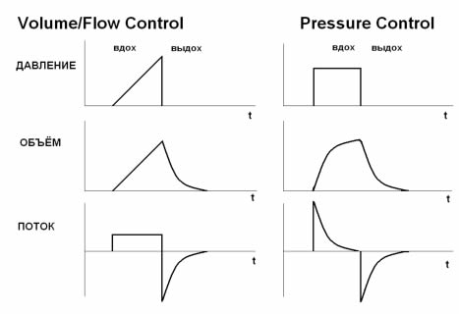
Формирование вдоха с контролем по давлению: респиратор подает поток в легкие пациента и переключается на выдох при достижении заданного врачом давления (инспираторного давления).
Формирование вдоха с контролем по объему: респиратор подает поток в легкие пациента и переключается на выдох при достижении заданного врачом объема вдоха (дыхательного объема).

Slide 13
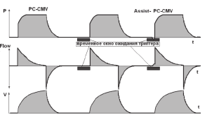
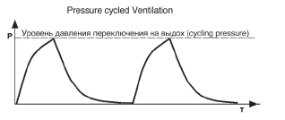
Вариант режима ИВЛ с паттерном PC-CMV(Pressure controlled c ontinuous mandatory ventilation).

Slide 14
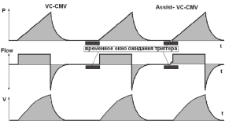
Вариант режима ИВЛ с паттерном VC-CMV(Volume controlled continuous mandatory ventilation).

Slide 15
Принудительно- вспомогательные режимы Под знаком IMV
IMV (intermittent mandatory ventilation) – перемежающаяся при-
нудительная вентиляция – это вариант согласования вдохов, при
котором принудительные вдохи чередуются с самостоятель-
ными.

Slide 16
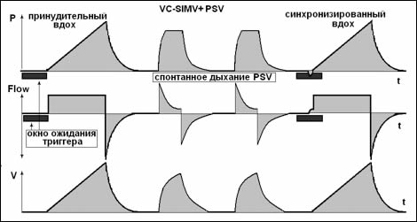
Синхронизированная перемежающаяся принудительная вентиляция с контролем по объему(SIMV, VC-SIMV)

Slide 17
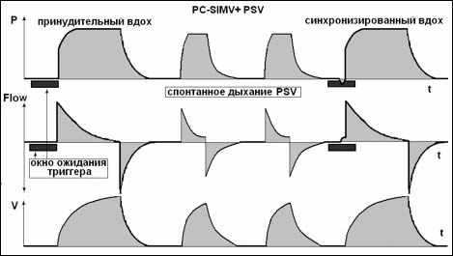
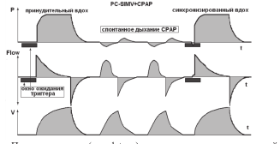
Синхронизированная перемежающаяся принудительная вентиляция с контролем по давлению(P-SIMV, PC-SIMV)

Slide 18
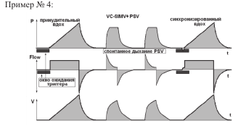
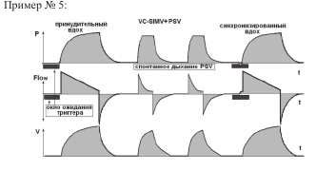

Slide 19
К вспомогательным режимам относятся:
1.Поддержка давлением
2.Поддержка объемом
3.Постоянное положительное давление в дыхательных путях
4.Компенсация сопротивления эндотрахеальной/трахеостомической трубки

Slide 20
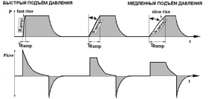
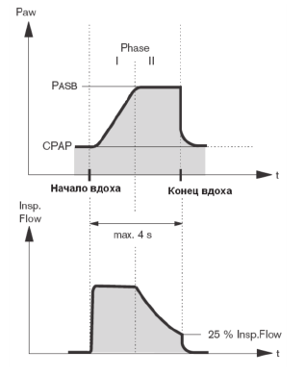
«Pressure support ventilation» «PSV»

Slide 21
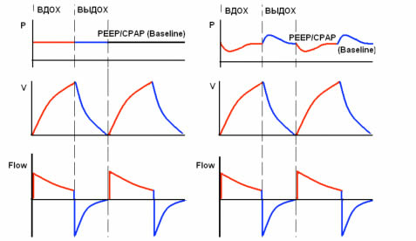
Постоянное положительное давление в дыхательных путях - Continuous Positive Airway Pressure (СРАР)

Slide 22
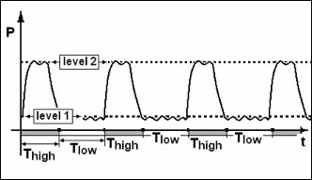
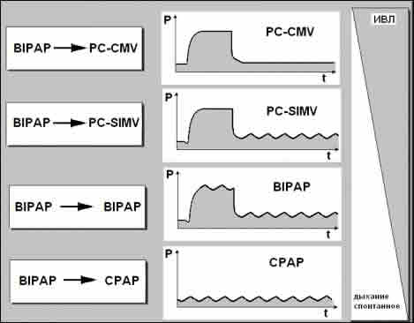
Вентиляция с двумя фазами положительного давления в дыхательных путях - Biphasic positive airway pressure (BIPAP, BiPAP)

Slide 23
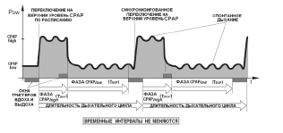

Slide 24
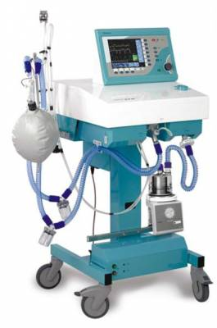
Спасибо

